Slide 1

2
8
ĐẤT NƯỚC VÀ CON NGƯỜI
Bài
4
RUỘNG BẬC THANG Ở SA PA
( Tiết 1)

Slide 2
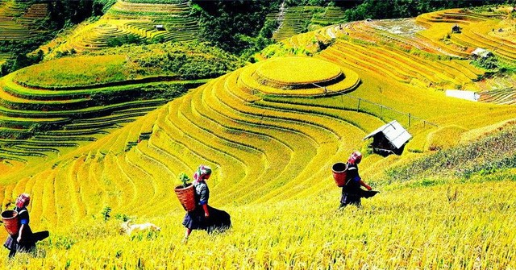
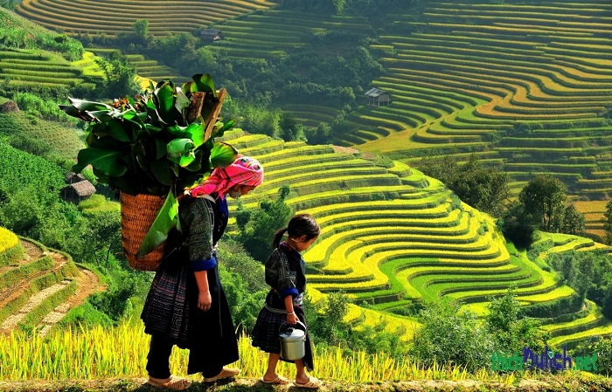
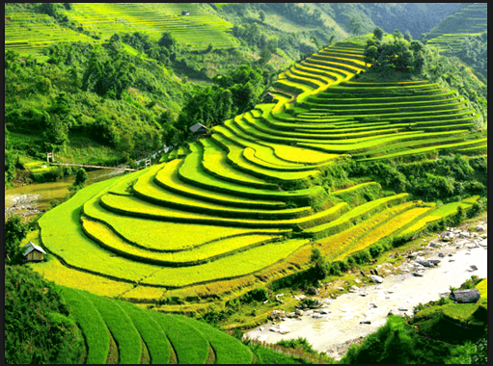
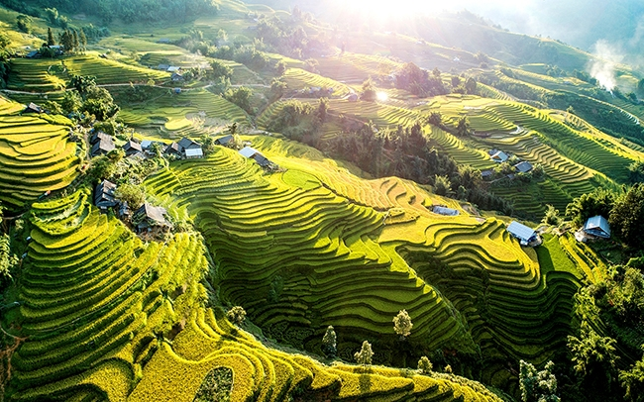
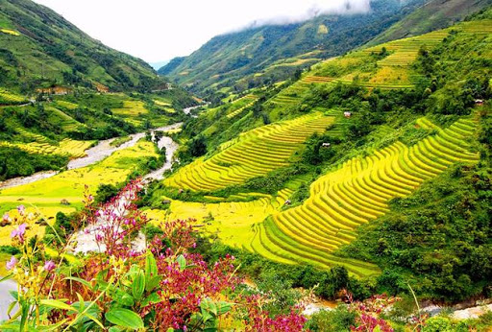
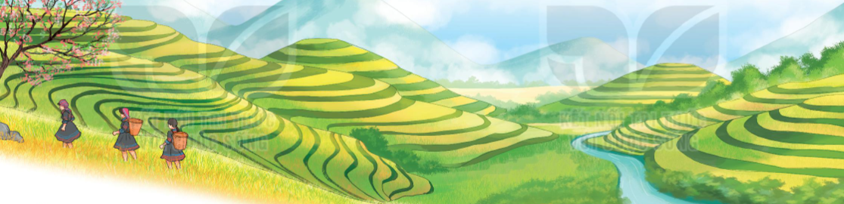
1
Quan sát tranh vẽ cảnh vùng cao
Hình ảnh nào trong tranh khiến em chú ý nhất?
Em có thích cảnh vật trong tranh hay không? Vì sao?

Slide 3
2
Đọc
Ruộng bậc thang ở Sa Pa
Đến Sa Pa vào mùa lúa chín, khách du lịch có dịp ngắm nhìn vẻ đẹp rực rỡ của những khu ruộng bậc thang. Nhìn xa, chúng giống như những bậc thang khổng lồ. Từng bậc, từng bậc như nối mặt đất với bầu trời. Một màu vàng trải dài bất tận. Đâu đâu cũng ngạt ngào hương lúa.
Những khu ruộng bậc thang ở Sa Pa đã có từ hàng trăm năm nay. Chúng được tạo nên bởi đôi bàn tay chăm chỉ, cần mẫn của những người H’mông, Dao, Hà Nhì, … sống ở đây.
(Theo vinhphuctc.vn)
Notes:
GV đọc mẫu

Slide 4
Ruộng bậc thang ở Sa Pa
Đến Sa Pa vào mùa lúa chín, khách du lịch có dịp ngắm nhìn vẻ đẹp rực rỡ của những khu ruộng bậc thang. Nhìn xa, chúng giống như những bậc thang khổng lồ. Từng bậc, từng bậc như nối mặt đất với bầu trời. Một màu vàng trải dài bất tận. Đâu đâu cũng ngạt ngào hương lúa.
Những khu ruộng bậc thang ở Sa Pa đã có từ hàng trăm năm nay. Chúng được tạo nên bởi đôi bàn tay chăm chỉ, cần mẫn của những người H’mông, Dao, Hà Nhì, … sống ở đây.
(Theo vinhphuctc.vn)
Notes:
Giáo viên chủ động giải thích từ khó, cho hs luyện đọc từ. Từ khó có thể linh động theo vùng miền, không nhất thiết dạy theo giáo án soạn sẵn.

Slide 5

Luyện đọc
bậc thang
1
rực rỡ
2
mặt đất
3
hương lúa
4
H’mông
5
Notes:
Tuỳ vùng miền, GV điều chỉnh phân tích lỗi thường gặp nhé. Do em ở Đà Nẵng nên đang phân tích lỗi thường gặp của HS ĐN ạ.

Slide 6
Ruộng bậc thang ở Sa Pa
Ruộng bậc thang ở Sa Pa
Đến Sa Pa vào mùa lúa chín, khách du lịch có dịp ngắm nhìn vẻ đẹp rực rỡ của những khu ruộng bậc thang.// Nhìn xa, chúng giống như những bậc thang khổng lồ.// Từng bậc, từng bậc như nối mặt đất với bầu trời.// Một màu vàng trải dài bất tận. Đâu đâu cũng ngạt ngào hương lúa.//
Những khu ruộng bậc thang ở Sa Pa đã có từ hàng trăm năm nay.// Chúng được tạo nên bởi đôi bàn tay chăm chỉ, cần mẫn của những người H’mông, Dao, Hà Nhì, … sống ở đây.//
(Theo vinhphuctc.vn)
Đến Sa Pa vào màu lúa chín, khách du lịch có dịp ngắm nhìn vẻ đẹp rực rỡ của những khu ruộng bậc thang. Nhìn xa, chúng giống như những bậc thang khổng lồ. Từng bậc, từng bậc như nối mặt đất với bầu trời. Một màu vàng trải dài bất tận. Đâu dâu cũng ngạt ngào hương lúa.
Những khu ruộng bậc thang ở Sa Pa đã có từ hàng trăm năm nay. Chúng được tao nên bởi đôi bàn tay chăm chỉ, cần mẫn của những người H’mông, Dao, Hà Nhì, … sống ở đây.
(Theo vinhphuctc.vn)
Notes:
HS đọc thần để ngắt câu. Sau đó GV chiếu minh hoạ

Slide 7
Luyện đọc câu dài:
Nhìn xa, chúng giống như những bậc thang khổng lồ. Từng bậc, từng bậc như nối mặt đất với bầu trời.

Slide 8
Ruộng bậc thang ở Sa Pa
Ruộng bậc thang ở Sa Pa
Đến Sa Pa vào mùa lúa chín, khách du lịch có dịp ngắm nhìn / vẻ đẹp rực rỡ của những khu ruộng bậc thang. Nhìn xa, chúng giống như những bậc thang khổng lồ. Từng bậc, từng bậc / như nối mặt đất với bầu trời. Một màu vàng trải dài bất tận. Đâu đâu cũng ngạt ngào hương lúa.
Những khu ruộng bậc thang ở Sa Pa / đã có từ hàng trăm năm nay. Chúng được tạo nên bởi đôi bàn tay chăm chỉ, cần mẫn / của những người H’mông, Dao, Hà Nhì, … sống ở đây.
(Theo vinhphuctc.vn)
1
Đến Sa Pa vào màu lúa chín, khách du lịch có dịp ngắm nhìn vẻ đẹp rực rỡ của những khu ruộng bậc thang. Nhìn xa, chúng giống như những bậc thang khổng lồ. Từng bậc, từng bậc như nối mặt đất với bầu trời. Một màu vàng trải dài bất tận. Đâu dâu cũng ngạt ngào hương lúa.
Những khu ruộng bậc thang ở Sa Pa đã có từ hàng trăm năm nay. Chúng được tao nên bởi đôi bàn tay chăm chỉ, cần mẫn của những người H’mông, Dao, Hà Nhì, … sống ở đây.
(Theo vinhphuctc.vn)
2
Notes:
HS đọc thần để ngắt câu. Sau đó GV chiếu minh hoạ

